Slide 1
Dramaturgia strihovej skladby
Juraj Zbín

Slide 2
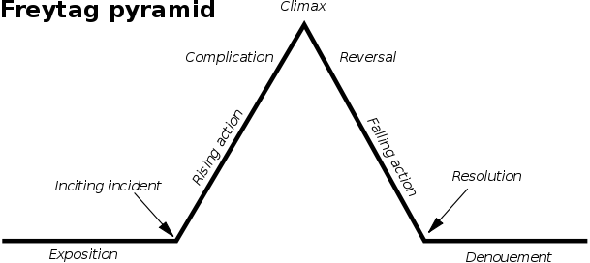
Nájsť film vo svojej filmotéke, ktorý by náhodou spĺňal podmienky vrcholu dramatickej situácie v strede filmu a spĺňal grafické vyjadrenie Frajtagovej pyramídy.
Romeo + Juliet (1996)
Zoznámenie sa s rodinami Rómea a Júlie a ich nepriateľstve.
Zakázané zamilovanie R. a J.
Vraždy.
Júlia predstiera vlastnú smrť.
Netušiaci Romeo nájde Júliino telo. Vypije jed. Keď sa Júlia prebudí zistí, že Romeo je mŕtvy, a zabije sa.

Slide 3
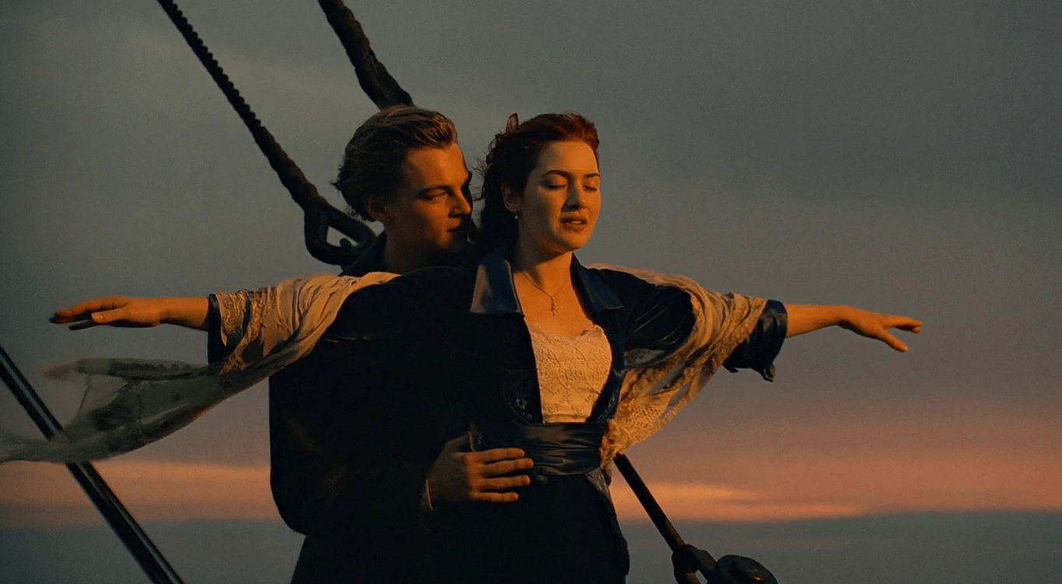
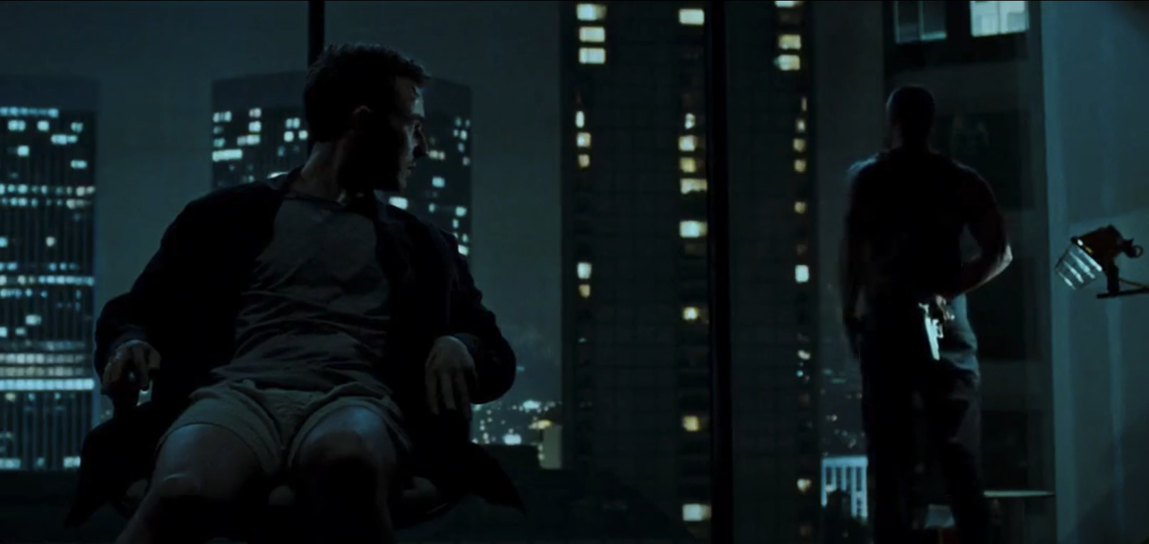
Nájsť jeden film, ktorý spĺňa formu fabuly a jeden film, ktorý spĺňa podmienky sujetového rozprávania.
FABULA: Titanic (1997)
SUJET: Fight Club (1999)

Slide 4
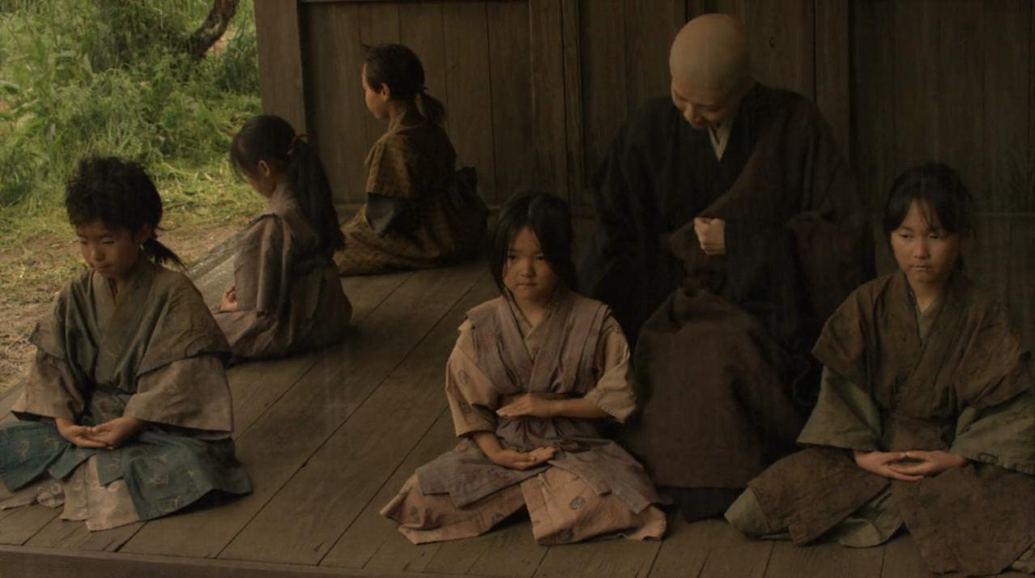
Vyhľadať film v súčasnej kinematografii, ktorý je pretlmočením globálnych príbehov o Budhovi alebo Konfuciovi. Prípadne o Sokratovi alebo o demokracii, ktoré zazneli na prednáške.
Zen (2009)
Film zobrazuje život Zenjiho, japonského budhistického mnícha z 13. storočia, ktorý zohral významnú úlohu pri zavádzaní zenového budhizmu v Japonsku.

Slide 5
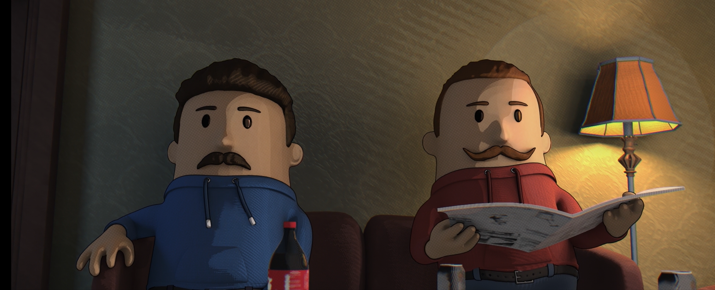
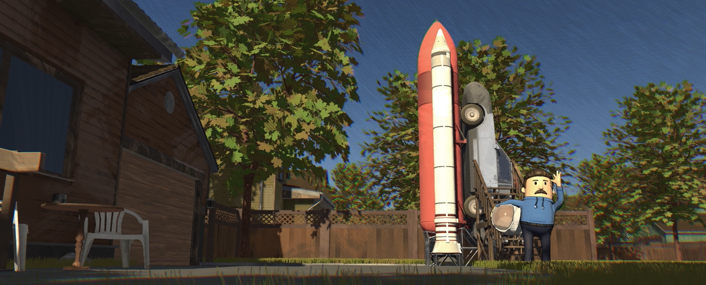
Napísať taglajn aj loglajn na príbeh, na ktorom momentálne pracujete.
TAGLAJN: Zručnosti a šťastie nestačia, Mesiac je ďaleko.
LOGLINE: Dvaja kamaráti z dediny pozerajú v televízore pristátie na Mesiaci. Jeden zatúži tiež navštíviť Mesiac pastevným svojej rakety na dvore, avšak dopadne to katastrofálne.

Slide 6
Nájsť film s najmenej dvomi príbehmi počas titulkovej scény. Popísať.
The Pink Panther (2006)

Slide 7
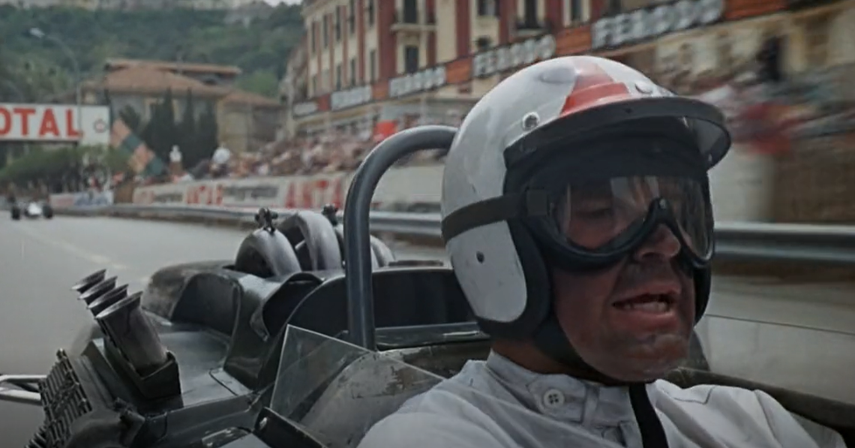
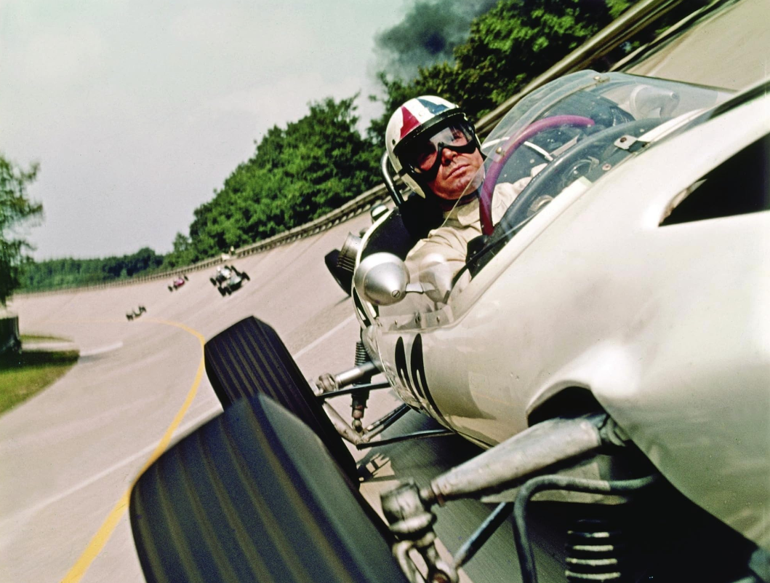
Ouvertúra, predohra vo významnom filme, ktorá nesie filozofiu celého filmu.
Grand Prix (1966)

Slide 8
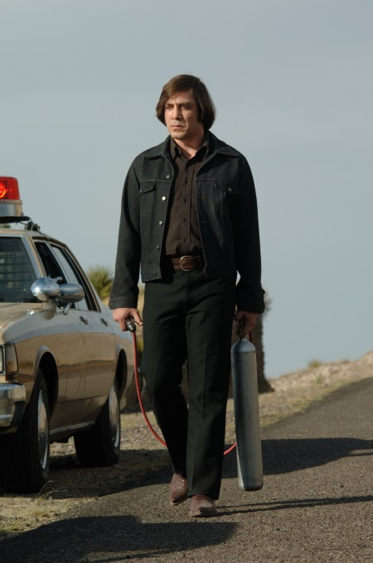
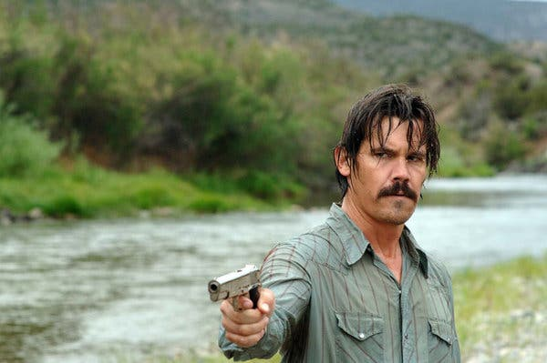
Označiť názov filmu, ktorý nesie v sebe nejaký kontrast alebo konflikt vzhľadom na príbeh. Pomenovať rozporuplnosť.
No Country for Old Men (2007)
Názov naznačuje jeden typ príbehu, ale film prináša iné rozprávanie zamerané na neustále prenasledovanie (hry na mačku a myš) vraha a šerifa. Nejde teda o skúmanie problémov, ktorým čelia staršie postavy v modernom svete.

Slide 9
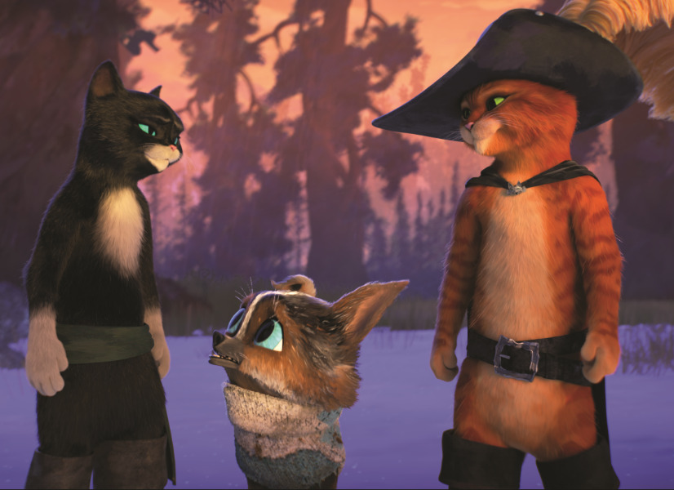
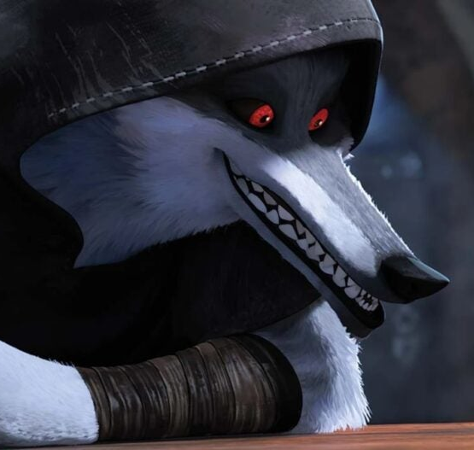
Charakterizácia túžbou. Nájdete film, kde odcharakterizujete všetky postavy ich túžbami. Ktorá postava čo chce.
Puss in Boots: The Last Wish (2022)
PERRITO – chcel by sa stať terapeutickým psom
KOCÚR V ČIZMÁCH – želá si naspäť svojich 9 životov
KITTY SOFTPAWS – niekto, komu môže veriť a nezradí ju
ZLATOVLÁSKA – želá si novú adoptívnu rodinu (skutočnú, nie medvede)
VLK / SMRŤ – chce zobrať posledný život bezohľadnému kocúrovi
JACK HORNER – chamtivý, sebecký a posadnutý snahou získať všetku magickú moc pre svoju spoločnosť

Slide 10
Napísať premisu pre svoj film.
PREMISA: Čo by sa stalo, keby... si doma postavím raketu na Mesiac?
PREMISOU TEDA JE:
„Dvaja spolubývajúci, inšpirovaní pristátím na Mesiaci, postavia zo svojho auta raketu s použitím Coca-Coly a Mentos, čo vedie ku katastrofe.“

Slide 11
Nájsť rekapitulácu vo významnom filme.
Spider-Man: Into the Spider-Verse (2018)

Slide 12
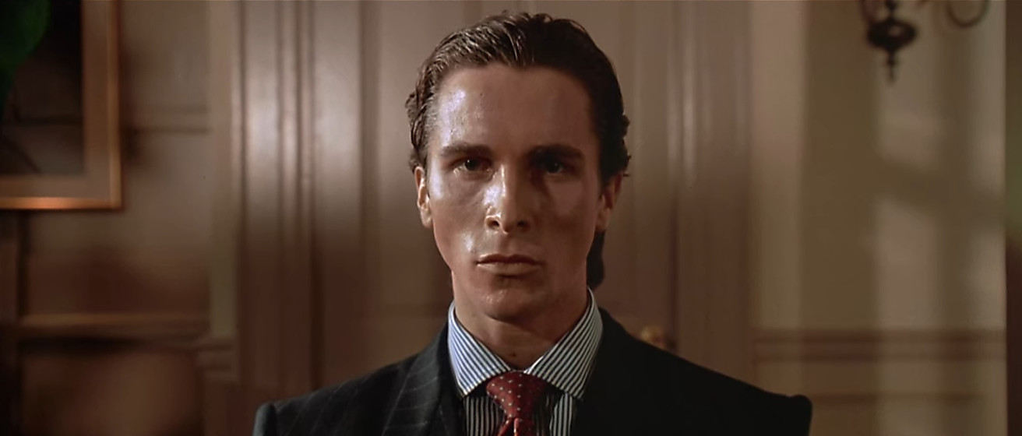
Nájsť interakciu s divákom.
American Psycho (2000)
Patrick Bateman vo filme komunikuje s divákom prostredníctvom svojich vnútorných myšlienok, aby mu umožnil pochopiť svoju osobnosť.

Slide 13
Falošný pocit istoty vo významnom filme urobiť analýzu.
The Dark Knight (2008)
Joker manipuluje situáciami a často sa zdá, že je o krok ďalej. Jedným z falošných pocitov istoty je, keď Joker pripraví plán na vyhodenie do vzduchu dvoch trajektov plných ľudí. Je presvedčený, že cestujúci sa navzájom obrátia proti sebe, aby sa zachránili, ale v prekvapivom zvrate sa obe skupiny cestujúcich rozhodnú neodpáliť druhý trajekt, čím dokážu, že Joker sa mýlil.

Slide 14
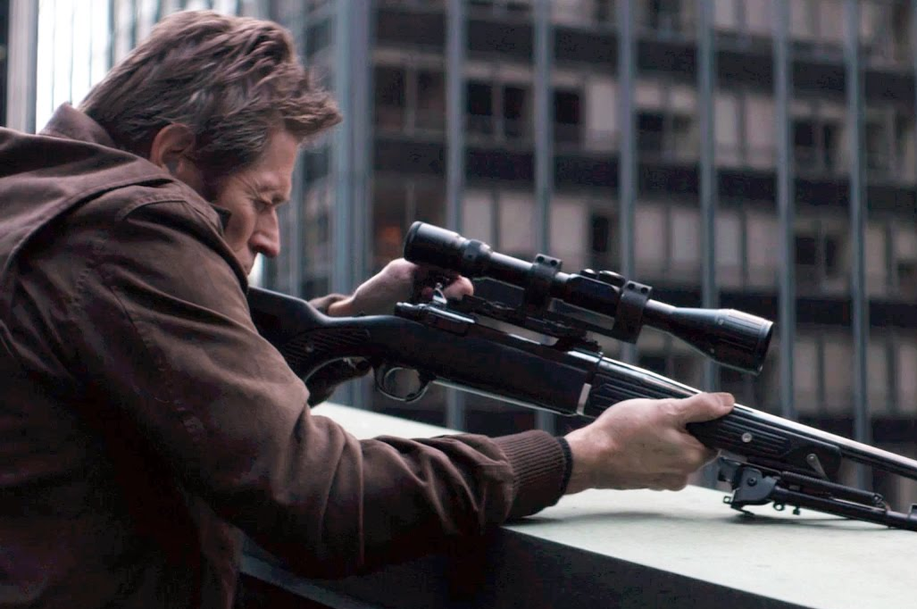
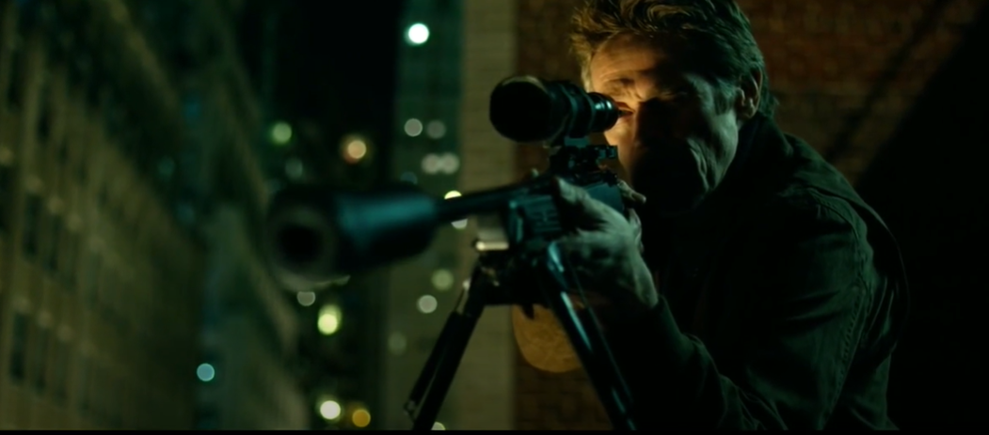
Nájsť vo významnom filme princíp Save the cat aplikovaná u negatívneho hrdinu.
John Wick (2014)
Marcus bol jedným z mála vrahov, ktorý mali šancu Johna zabiť, ale rozhodol sa inak. Vo filme sú s ním dva Save the cat momenty.

Slide 15
Ďakujem za pozornosť
VŠMU | Filmová a televízna fakulta
Vizuálne efekty
Juraj Zbín

